Slide 1



UOG Journal Club: June 2016
UOG期刊俱乐部：2016年6月
单一最大羊水池深度或羊水指数评估不良妊娠结局可靠性试验（SAFE试验）：一项随机的多中心开放性研究
S Kehl, A Schelkle, A Thomas, A Puhl, K Meqdad, B Tuschy, S Berlit, C Weiss,
C Bayer, J Heimrich, U Dammer, E Raabe, M Winkler, F Faschingbauer, MW Beckmann, M Sutterlin
Volume 47, Issue 6, Date: June (pages 674–679)
期刊俱乐部PPT由 Dr Shireen Meher准备
(UOG 培训编辑)

Slide 2
SDP或AFI评价性实验
S Kehl et al., UOG 2016
简 介
羊水量是评估胎儿生长发育的重要组成部分
通过测量羊水指数（AFI）或单个最大羊水池深度（SDP）来进行羊水量的估计。
暂无评估羊水量的最佳方法。
在产时及产后高风险孕妇人群随机对照试验中显示这两种技术是不良妊娠结局的预测因子。
在低风险及足月分娩人群中关于这些技术的实用性证据不足。
Notes:
2

Slide 3
SDP或AFI评价性实验
S Kehl et al., UOG 2016
研究目的
为了在高风险及低风险孕妇人群中确认哪种估计羊水量的技术（AFI或SDP）是预测不良妊娠结局的最佳方法。
Notes:
3

Slide 4
SDP或AFI评价性实验
S Kehl et al., UOG 2016
方 法
实验设计
  多中心、开放性的随机对照试验
研究地点
  德国四家医院（2012年7月至2013年9月）
研究对象
  入选标准：分娩或分娩前检查为头先露的足月单胎妊娠孕妇
  排除标准：剖宫产史、胎膜早破、近7日未进行超声检查、胎儿染色体或结构畸形、胎儿宫内死亡、前置胎盘或有阴道分娩禁忌症的孕妇

Slide 5
SDP或AFI评价性实验
S Kehl et al., UOG 2016
方 法
干预
  研究对象随机分配至AFI或SDP组进行羊水量测量
  对羊水过少者（ AFI ≤5.0 cm或低于SDP测量最小值2 × 1 cm）进行引产
主要结局
产后重症监护病房（NICU）
其他结局
  围产儿死亡率，羊水过少，引产（羊水过少或无特异性指征），动脉pH <7.10，5分钟Apgar评分<7，羊水粪染，心电图异常，需胎儿头皮血采样，辅助阴道分娩和剖腹产。

Slide 6
SDP或AFI评价性实验
S Kehl et al., UOG 2016
方 法
随机
  计算机生成随机数序列 独立研究员用连续编号的密封不透明信封
统计分析
  SAS软件，预先指定的统计测试，P值<0.05用于统计学显着性，RR具有95％置信区间。
样本量
  两组样本量为804，产后NICU入院率从使用AFI方法的5％降低到使用SDP技术的2.5（α= 0.05，统计功效为0.80，且两组相等）。允许属性资料，计划招募研究对象为是每组500例。

Slide 7

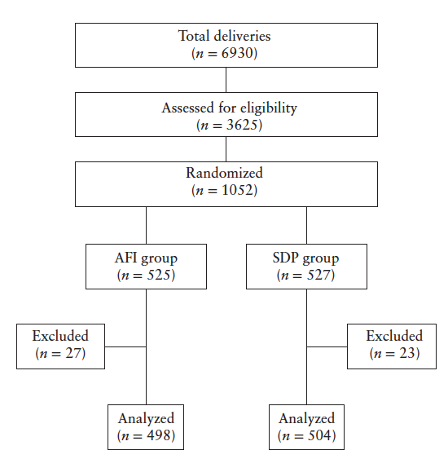
SDP或AFI评价性实验
S Kehl et al., UOG 2016
结果：流程图
总分娩例数（n=6930）
入选研究
（n=3625）
随机分配
（n=1052）
未进行羊水量检查例数= 16
偏离研究方案例数= 6
异地分娩例数=1
近7日未进行超声检查羊水量例数= 16
偏离研究方案例数= 5
异地分娩例数= 6
AFI组
（n=525）
SDP组
（n=527）
排除
（n=27）
排除
（n=23）
分析
（n=498）
分析
（n=504）
Notes:
7

Slide 8
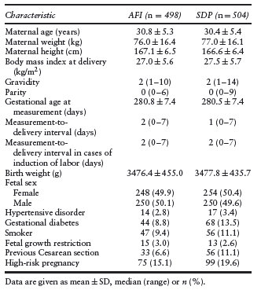
SDP或AFI评价性实验
S Kehl et al., UOG 2016
特征
结果
基线特征
年龄
母亲体重
母亲高度
分娩时体质指数
AFI组有较少妊娠期糖尿病及剖宫产史的孕妇
孕次
产次
测量时孕周
测量与分娩间隔
测量与引产间隔
新生儿体重
胎儿性别
女
男
高血压疾病
妊娠期糖尿病
吸烟
胎儿宫内生长受限
剖宫产史
高风险妊娠

Slide 9
SDP或AFI评价性实验
S Kehl et al., UOG 2016
结 果
主要结果：产后入住NICU
  AFI组及SDP组无明显差异
  4.2% (n=21) vs 5.0% (n=25); RR, 0.85 (95% CI, 0.48–1.50); P=0.57
其他结果出现统计学显著性差异
  AFI组诊断羊水过少的风险增加
  (9.8% (n=49) vs 2.2% (n=11); RR, 4.51 (95% CI, 2.37–8.57); P<0.01
  AFI组羊水过少的引产风险增加
  (12.7% (n=33) vs 3.6% (n=10); RR, 3.50 (95% CI, 1.76–6.96); P<0.01
  AFI组中异常CTG的风险增加
  (32.3% (n=161) vs 26.2% (n=132); RR, 1.23 (95% CI, 1.02–1.50); P=0.03

Slide 10
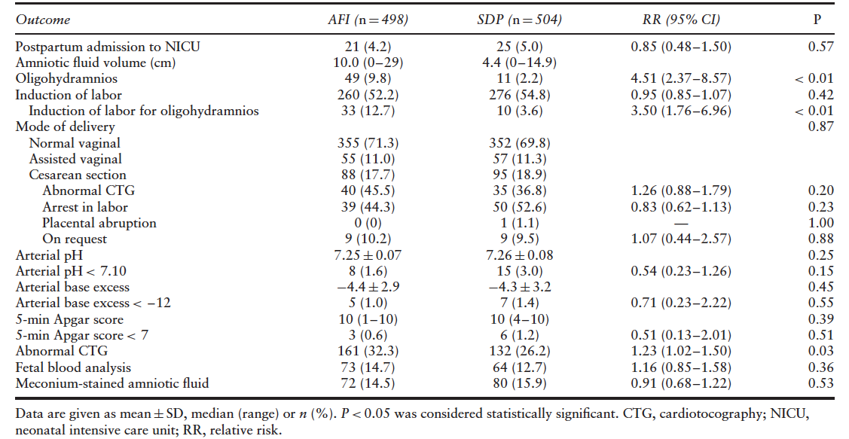
SDP或AFI评价性实验
S Kehl et al., UOG 2016
结局
产后入住NICU
羊水量
羊水过少
引产
羊水过少引产
分娩方式
阴道分娩
辅助阴道分娩
剖宫产
异常CTG
分娩阻滞
胎盘早剥
个人要求
动脉PH
动脉PH＜7.10
动脉血碱剩余
动脉血碱剩余＜-12
5分钟Apgar评分
5分钟Apgar评分＜7
异常CTG
胎儿血样分析
羊水粪染
Notes:
10

Slide 11
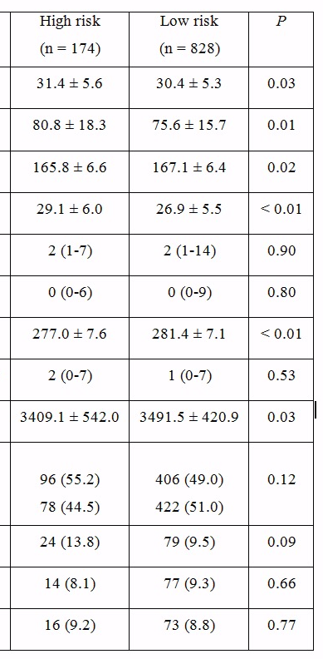
SDP或AFI评价性实验
S Kehl et al., UOG 2016
高风险
低风险
亚组分析：高风险及低风险孕妇特征
特征
年龄
母亲体重
低风险孕妇例数：828
174 高风险孕妇例数：174
与低风险孕妇人群相比，高风险孕妇为：
年龄较大 (P=0.03)
身高较低(P=0.02)
体重偏高 (P<0.01)
孕周较小(P<0.01)
母亲高度
分娩时体质指数
孕次
产次
孕周
测量与分娩间隔
新生儿体重
胎儿性别
女
男
吸烟
胎膜早破
剖宫产史

Slide 12
SDP或AFI评价性实验
S Kehl et al., UOG 2016
结果：高风险妊娠及低风险妊娠
低风险妊娠
  使用AFI可增加羊水过少的诊断9.9% vs 2.0%; RR 5.03 (95% CI, 2.39–10.58))
  使用AFI羊水过少引产率增加15.3% vs 3.9%; RR, 3.89 (95% CI, 1.84–8.27))
  SDP组中动脉PH小于7.10例数更多3.5% vs 1.2%; RR, 0.34 (95% CI, 0.12–0.94)
高风险妊娠
  上述发现在AFI及SDP组中无明显差异
  AFI及SDP组唯一有明显差异的是AFI组动脉PH更低(7.25 ± 0.08 vs 7.28 ± 0.07)

Slide 13
SDP或AFI评价性实验
S Kehl et al., UOG 2016
讨 论
AFI和SDP技术在预测不良妊娠结局方面均无优势。
使用AFI方法导致羊水过少的诊断增加，引产率随之增加。
与SDP技术相比，使用AFI更易见到异常CTG。
在低风险妊娠人群中，与SDP测量相比，AFI组羊水过少的诊断率较高，但在高风险妊娠人群中这一比例增加并不明显-可能是由于组中样本量较小。
在低风险妊娠人群中，使用SDP技术时更易发现动脉pH <7.10。 由于动脉血碱剩余<-12.0和5分钟Apgar评分<7组间无差异，所以该发现不被认为是临床相关的。
Notes:
13

Slide 14
SDP或AFI评价性实验
S Kehl et al., UOG 2016
讨论：与其他研究进行比较
一篇Cochrane综述中有类似的发现
  用于胎儿监测的AFI方法增加了引产风险（RR，1.92（95％CI，1.50-2.46）; 4项试验; 2138例）
  两组的NICU入院率没有差异（RR，1.04（95％CI，0.85-1.26）; 5项试验; 3226名婴儿）
Cochrane评价还发现，当使用AFI技术时，胎儿窘迫的剖宫产率增加（RR，1.46（95％CI，1.08-1.96））。 这项研究发现异常CTG而不是剖宫产术的风险增加。
  由于在SDP组中有更多的女性患有妊娠糖尿病和剖宫产史，如果这两个组中的风险因素平衡，AFI组的剖宫产率可能会更高。

Slide 15
SDP或AFI评价性实验
S Kehl et al., UOG 2016
结 论
在常规产科评估中使用AFI方法导致更多的妇女被诊断为羊水过少，因异常羊水量而引产，对围产期结果无改善。
因此，SDP方法是估计羊水量的有利方法，特别是在低风险妊娠人群中。

Slide 16
SDP或AFI评价性实验
S Kehl et al., UOG 2016
未来展望
有必要与不良妊娠结局更相关的探索羊水量评估的替代方法。
讨论部分
是否应该放弃使用AFI技术评估羊水量，用于低风险和高风险妊娠？
在本研究中使用AFI方法观察到的异常CTG的增加率的临床意义和在Cochrane评价中增加胎儿窘迫的剖腹产术的临床意义是什么？ AFI可以识别更加脆弱的婴儿群体吗？
Notes:
16

